Slide 1
Akciğer perfüzyon sintigrafisi
Radyofarmasötik pulmoner kan akımı ile doğru orantılı olarak tüm akciğerde dağılır ve akciğerler görünür hale gelir.
Oturarak veya yatarak toraksın ön, arka, her iki arka oblik ve lateral görüntüler alınır.
Endikasyonları:
pulmoner emboli
post operatif akciğer volümünün hesaplanması,
sağdan sola şantların araştırılması .

Slide 2
Akciğer ventilasyon sintigrafisi
Pulmoner emboli tanısı için akciğer perfüzyon sintigrafisinin özgüllüğünü arttırmak amacıyla yapılır.
Xenon-133 gibi radyoaktif gazlar veya radyoaktif aerosoller (Tc99mDTPA) kullanılır.
Solunum işlemi bitince hasta ventilasyon sintigrafisi için çekime alınır.

Slide 3
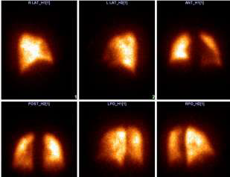
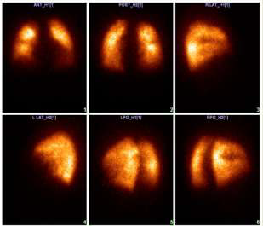
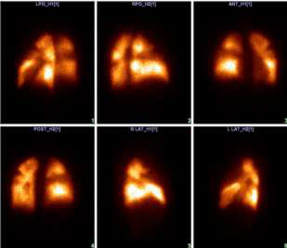
Akciğer perfüzyon-ventilasyon sintigrafisi

Slide 4
Avantajları:
Böbrek yetmezliği ve iyot allerjisi olan hastalarda kullanılabilir.
Periferik yerleşimli pulmoner emboli odaklarını gösterebilir
Radyasyon dozu düşüktür
BT: 8-10 mSv
Sintigrafi:0.3-2 mSv
Gebelerde kullanılabilir

Slide 5
AKCİĞER KANSERİNDE PET/BT UYGULAMALARI
Soliter pulmoner nodül
Akciğer Kanseri
Mezotelyoma
Tanı/Evreleme
Yeniden evreleme (nüks?)
Tedavi yanıtının değerlendirilmesi
KT: en erken 2-4 haftada
RT: en erken 3 ayda

Slide 6
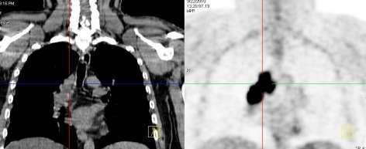
AKCİĞER KANSERİNDE PET/BT UYGULAMALARI
SPN (ayırıcı tanı)
Akciğer kanseri
(evreleme)

